Slide 1
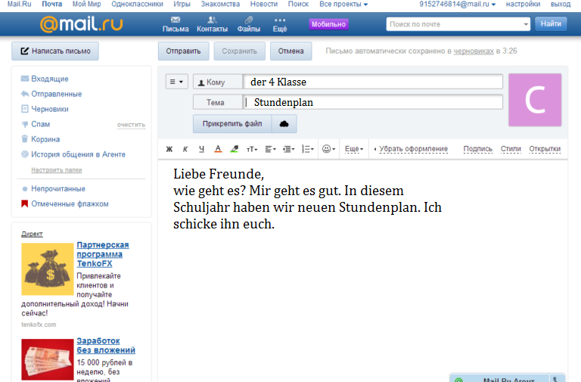
 | Mo | Di | Mi | Do | Fr
1 | Sport | Deutsch | Englisch | Sachkunde | Deutsch
2 | Mathematik | Deutsch | Deutsch | Englisch | Mathematik
3 | Kunst | Sachkunde | Deutsch | Sachkunde | Sachkunde
4 | Religion | Mathematik | Musik | Kunst | Musik
5 | Texilarbeit/ Werken | Englisch | Sport (Schwimmen) | Religion | Texilarbeit/ Werken
6 | Texilarbeit/ Werken | Kunst | Sport (Schwimmen)
Erzählt über euren Stundenplan.
Schöne Grüße und bis bald,
Sabine.

Slide 4
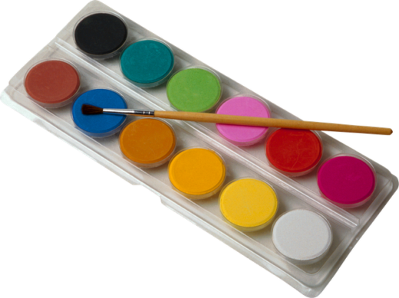
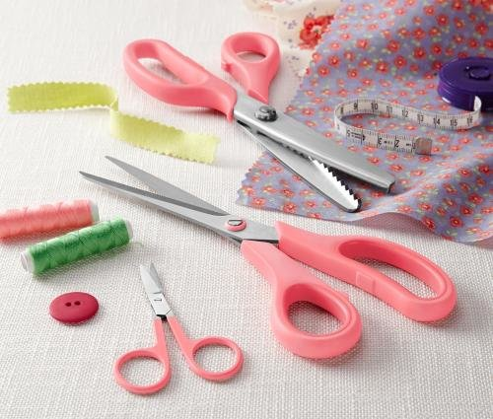
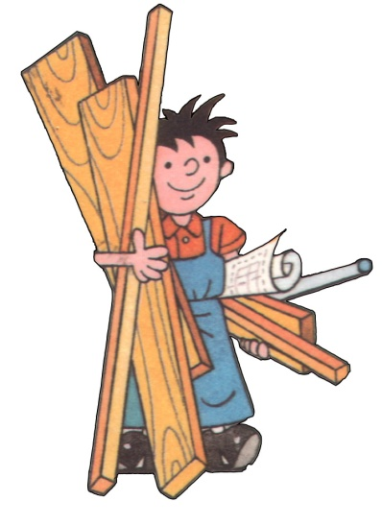
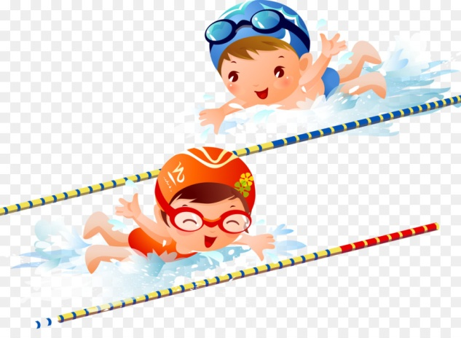
Kunst
Texilarbeit
Werken
Sachkunde
Schwimmen

Slide 5
1 – die erste
2 – die zweite
3 – die dritte
4 – die vierte
5 – die fünfte
6 – die sechste
7 – die siebte

Slide 6
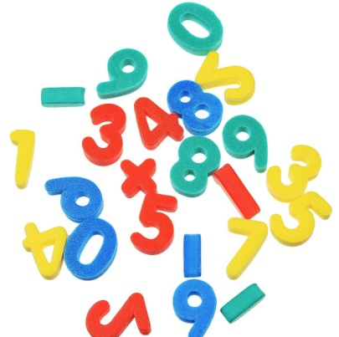
Am … haben wir … Stunden.
Die 1 Stunde ist … .
Die 2 Stunde ist … .
Die 3 Stunde ist … .
Die 4 Stunde ist … .
Die 5 Stunde ist … .
Die 6 Stunde ist … .

